Slide 1
Ecuación diferencial de Clairaut
M.Sc. Norberto Oviedo Ugalde

Slide 2
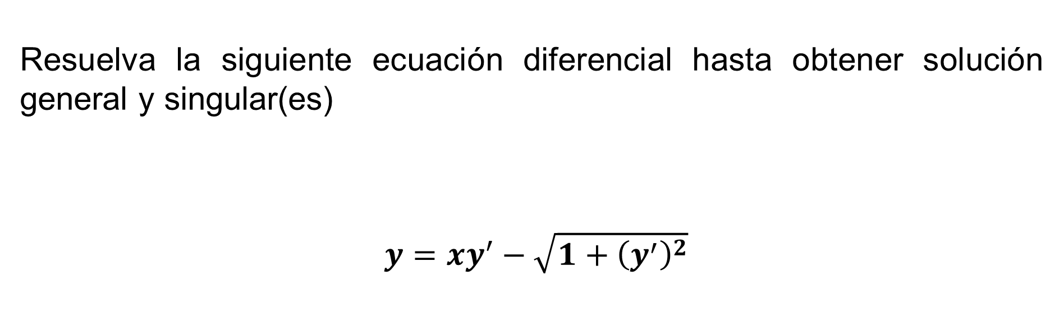
Resuelva la siguiente ecuación diferencial hasta obtener solución general y singular(es)
$y=xy^{′}−\sqrt{1+{\left(y^{′}\right)}^{2}}$
1

Slide 3
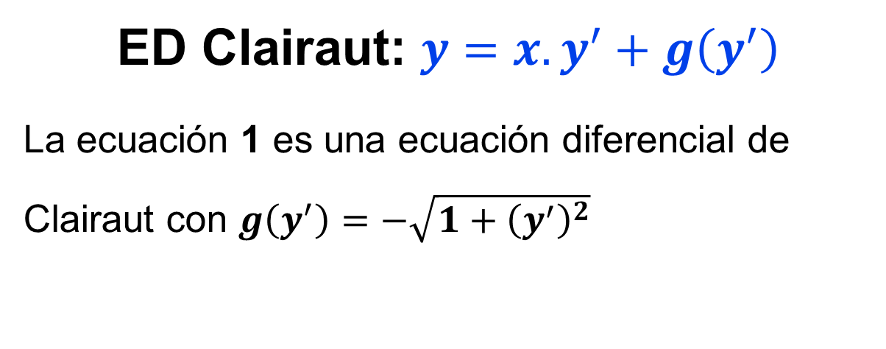
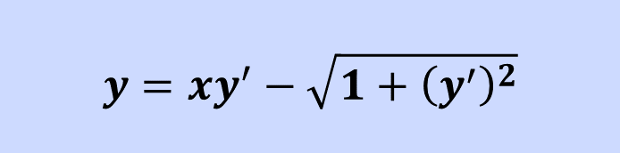

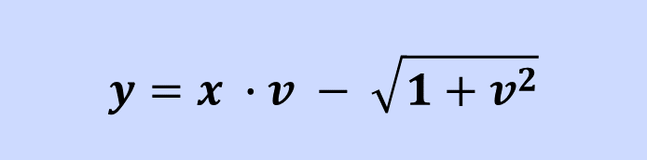
1
$$y=xy^{′}−\sqrt{1+{\left(y^{′}\right)}^{2}}$$
ED Clairaut: $y=x.y^{′}+g\left(y^{′}\right)$
La ecuación 1 es una ecuación diferencial de Clairaut con $g\left(y^{′}\right)=−\sqrt{1+{\left(y^{′}\right)}^{2}}$
2
$$y=x ∙v − \sqrt{1+v^{2}}$$
Haciendo $v=y^{′}$ y sustituyendo en 1 se obtiene
$$y=x ∙v − \sqrt{1+v^{2}}$$

Slide 4

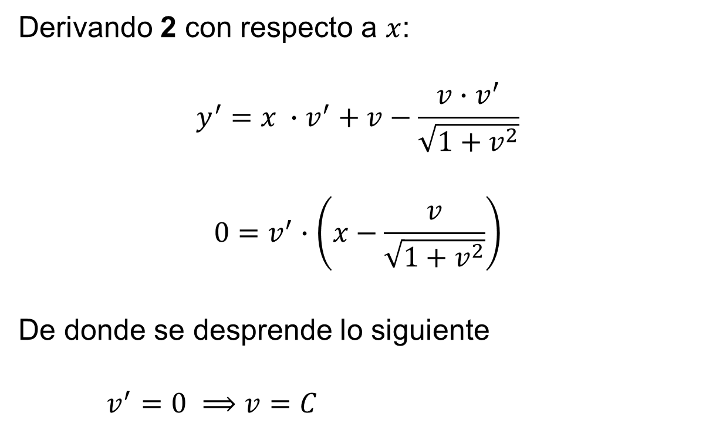
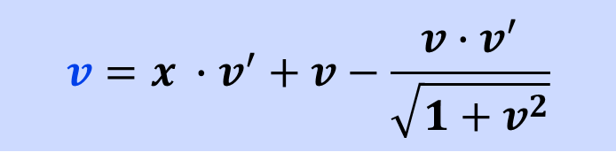
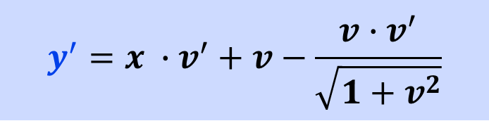
1
$$y=xy^{′}−\sqrt{1+{\left(y^{′}\right)}^{2}}$$
2
$$y=x ∙v − \sqrt{1+v^{2}}$$
Como $v=y^{′}$ en 3 se tiene
Derivando 2 con respecto a $x$:
$$y^{′}=x ∙v^{′}+v−\frac{v∙v^{′}}{\sqrt{1+v^{2}}}$$
$$0=v^{′}∙\left(x−\frac{v}{\sqrt{1+v^{2}}}\right)$$
De donde se desprende lo siguiente
$v^{′}=0 ⟹v=C$
3
3
$$v=x ∙v^{′}+v−\frac{v∙v^{′}}{\sqrt{1+v^{2}}}$$
$$y^{′}=x ∙v^{′}+v−\frac{v∙v^{′}}{\sqrt{1+v^{2}}}$$
Así la solución general viene dada por: $y=x∙C−\sqrt{1+C^{2}}$

Slide 5
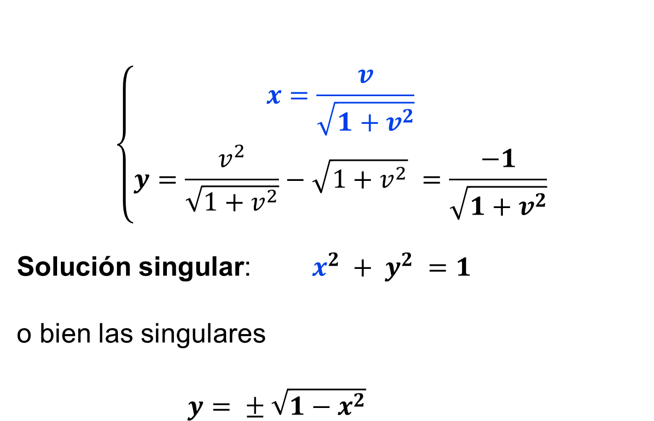
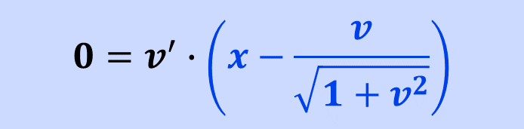
1
$$y=xy^{′}−\sqrt{1+{\left(y^{′}\right)}^{2}}$$
$$\left\{\begin{aligned}x=\frac{v}{\sqrt{1+v^{2}}} \\ y=\frac{v^{2}}{\sqrt{1+v^{2}}}−\sqrt{1+v^{2}} =\frac{−1}{\sqrt{1+v^{2}}}\end{aligned}\right.$$
Solución singular: $x^{2} + y^{2} =1$
o bien las singulares
$y= ± \sqrt{1−x^{2}}$
4
$$y=x ∙v − \sqrt{1+v^{2}}$$
5
$$0=v^{′}∙\left(x−\frac{v}{\sqrt{1+v^{2}}}\right)$$

Slide 6
Vicerrectoría de Docencia
CEDA-TEC Digital
Proyecto de Virtualización 2018
Ecuaciones Diferenciales
M.Sc. Norberto Oviedo Ugalde - Profesor
Bach. Dayana Calderón Prado - Estudiante Asistente
Ing. Luis Carlos Guzmán Arias - Coordinador de Diseño

